Slide 1
Internet of Things
Pertemuan 13

Slide 2
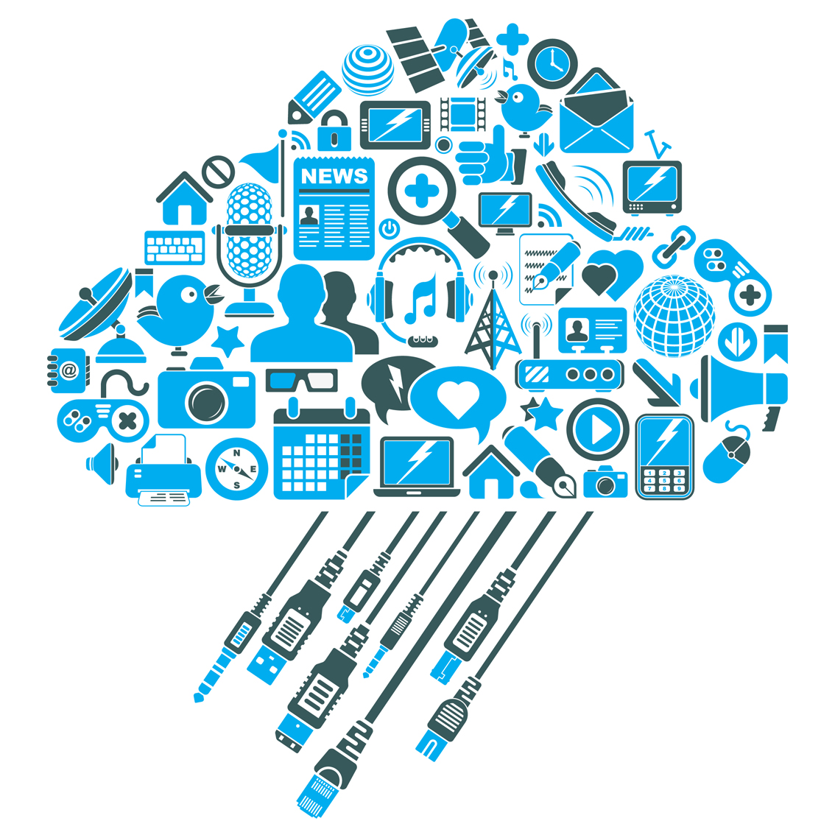
Apa itu Cloud Computing?
Cloud Computing adalah tren yang meningkat, yang melibatkan perpindahan ke penyebaran eksternal sumber daya TI, yang kemudian ditawarkan sebagai layanan
Cloud Computing memungkinkan akses jaringan yang nyaman dan sesuai permintaan ke kumpulan bersama sumber daya komputasi yang dapat dikonfigurasi
This Photo by Unknown author is licensed under CC BY-SA-NC.

Slide 3
Layanan yang tersedia dalam Cloud
Infrastructure-as-a-Service
Platform-as-a-Service
Software-as-a-Service

Slide 4
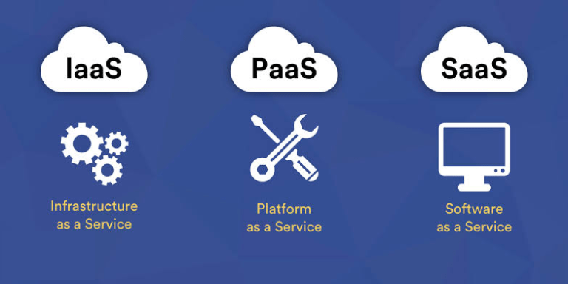
This Photo by Unknown author is licensed under CC BY-SA.

Slide 5
Infrastructure as a Service (IaaS)
menyediakan pemrosesan, penyimpanan, jaringan, dan sumber daya komputasi lainnya, memungkinkan konsumen untuk menyebarkan dan menjalankan perangkat lunak sewenang-wenang, termasuk OS dan aplikasi.

Slide 6
Platform as a Service (PaaS)
menyediakan kemampuan untuk menyebarkan infrastruktur dan aplikasi yang dibuat atau diperoleh konsumen. Konsumen tidak memiliki kendali atas infrastruktur yang mendasarinya

Slide 7
Software as a Service
menyediakan kemampuan untuk menggunakan aplikasi penyedia, berjalan di infrastruktur cloud. Aplikasi ini diakses dari perangkat klien melalui antarmuka klien yang sesuai

Slide 8
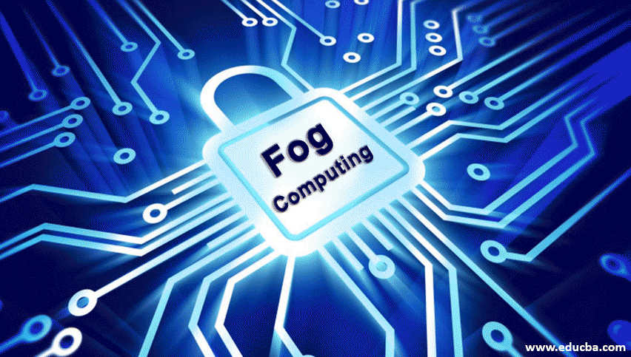
Fog Computing
"Komputasi kabut" bertujuan untuk memindahkan beberapa komputasi dan penyimpanan berbasis cloud ke tepi jaringan
Mirip dengan Cloud Computing, Fog Computing lebih menyebar dibandingkan Cloud

Slide 9
Lanjutan
Komputasi kabut membawa pendekatan baru ke jaringan akses Internet dengan membuat komputasi, penyimpanan, dan sumber daya jaringan tersedia di tepi jaringan akses.
Ini meningkatkan kinerja, meminimalkan latensi, dan memaksimalkan ketersediaan, karena sumber daya dapat diakses bahkan jika akses Internet tidak tersedia

Slide 10
Ciri Fog Computing
distribusi geografis yang luas, berbeda dengan sentralisasi yang dibayangkan dengan cloud;
model pelanggan yang digunakan oleh para pemain dalam kabut;
dukungan untuk mobilitas.

Slide 11
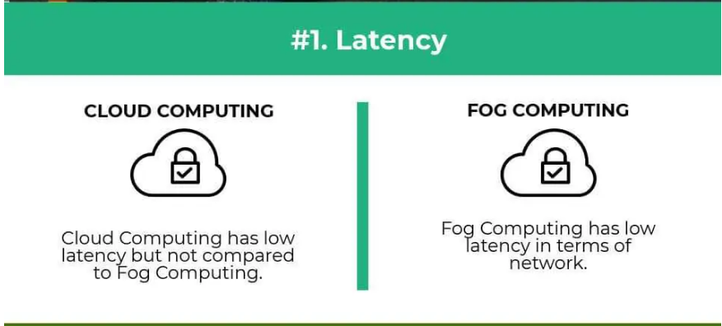
Perbedaan

Slide 12
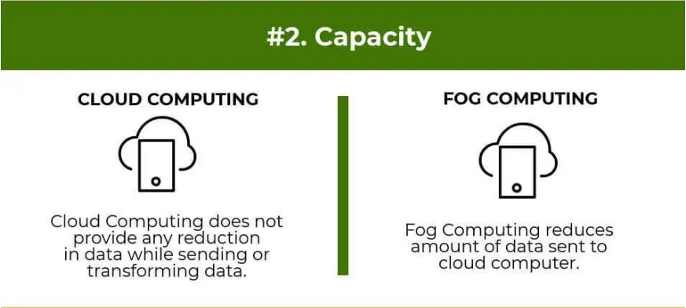
Lanjutan

Slide 13
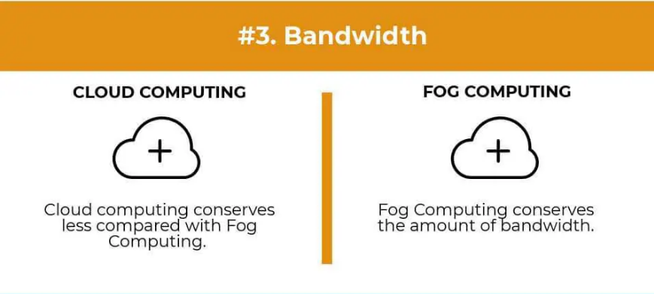
Lanjutan

Slide 14
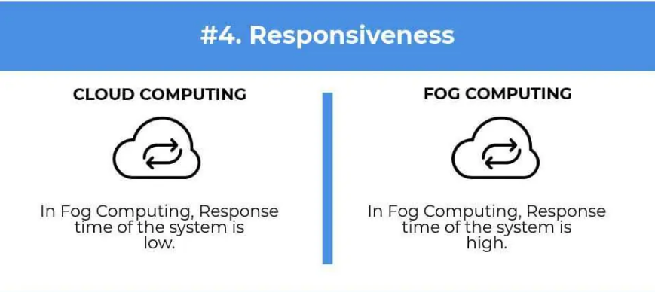
Lanjutan

Slide 15
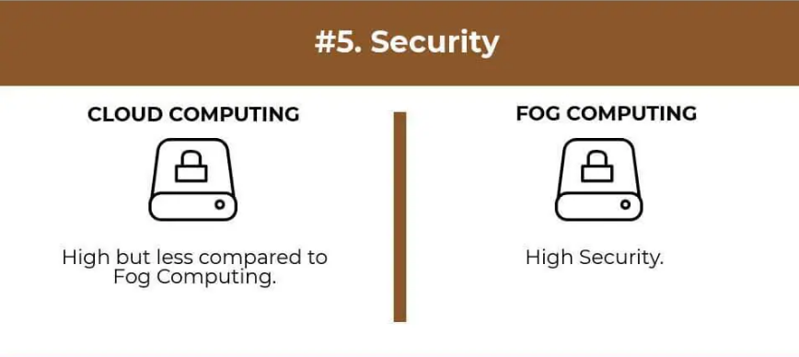
Lanjutan

Slide 16
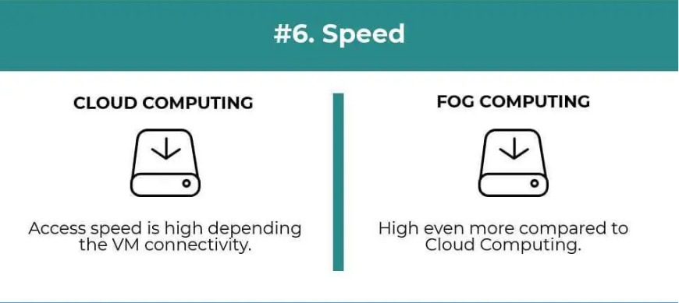
Lanjutan

Slide 17
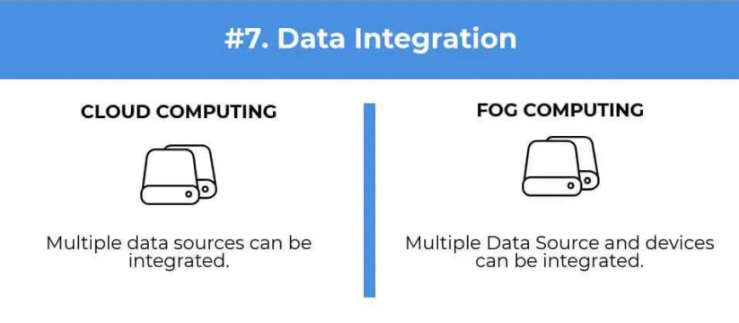
Lanjutan

Slide 18
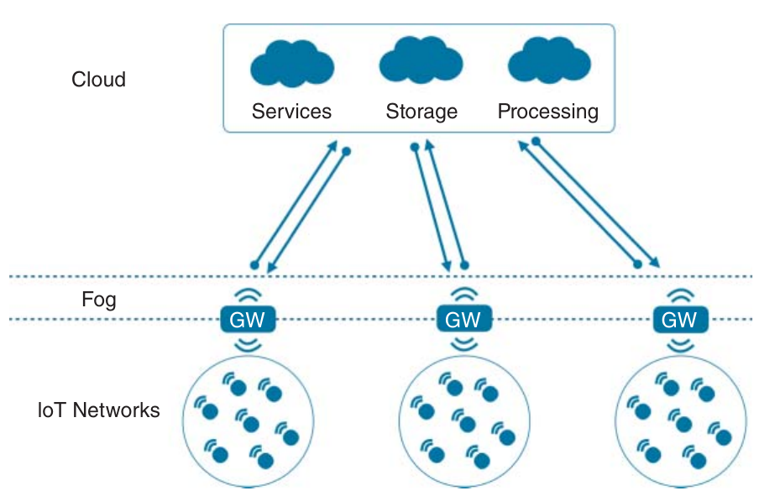

Slide 19
Penjelasan
Hirarki lapisan yang terlibat dalam skenario IoT: kabut berfungsi sebagai perpanjangan cloud ke tepi jaringan, di mana kabut dapat mendukung pengumpulan, pemrosesan, dan distribusi data

Slide 20
Kelemahan Fog
• latensi
• ketersediaan/ketergantungan pada konektivitas Internet untuk pengoperasian
• kurangnya jaringan yang fleksibel
• kualitas layanan/pengalaman
• keamanan dan Privasi.

Slide 21
Peran IoT
Miliaran perangkat penginderaan/penggerak IoT di IoT akan menghasilkan jumlah data yang belum pernah ada sebelumnya, yang perlu dikelola dengan benar untuk menyediakan layanan yang sangat tersedia dan kuat.

Slide 22
Fog dan IoT
Komputasi kabut memungkinkan komputasi, pengambilan keputusan, dan pengambilan tindakan terjadi melalui perangkat IoT dan hanya mendorong data yang relevan ke cloud,
“Kabut memperluas cloud agar lebih dekat dengan hal-hal yang menghasilkan dan bertindak berdasarkan data IoT. Perangkat ini, yang disebut node, dapat digunakan di mana saja dengan koneksi jaringan"

Slide 23
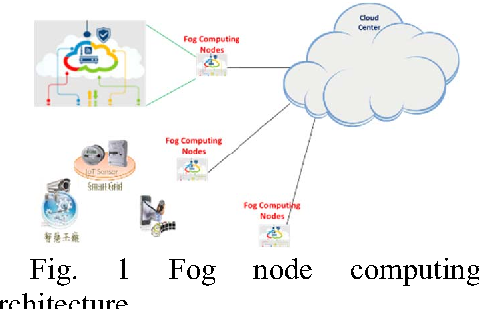

Slide 24
Terima Kasih

